Slide 1
Cучасні засоби масового ураження
Підготував учень 10-А класу Троцюк Олександр

Slide 2
План
Осколкові боєприпаси
Фугасні боєприпаси
Боєприпаси об’ємного вибуху
Запалювальна зброя

Slide 3
Осколкові боєприпаси
Осколковий снаряд — артилерійський снаряд основного призначення, при вибуху якого ціль уражається осколками корпусу і частково продуктами вибуху і ударною хвилею.
Застосовується в наземній, зенітній, морській артилерії та авіаційному озброєнні для ураження відкритої та той, що знаходиться за легкими укриттями живої сили і військової техніки противника, у тому числі літальних апаратів.

Slide 4
Уражаюча дія снаряду залежить від осколковості, характеру цілі та умов стрільби. Осколковість осколкового снаряду характеризується кількістю осколків, що утворюються при його розриві, їх формою, початковою швидкістю розльоту осколків і розподілом по їх масі.
Осколки, як правило, утворюються в результаті дроблення корпусу снаряду при вибуху розривного заряду. У деяких осколкових снарядах використовується спеціальне спорядження (кульки, голки та тощо) або застосовуються конструктивні заходи з дроблення корпусу (виточки на корпусі, рифлені сорочки, кільця та інші способи).

Slide 5
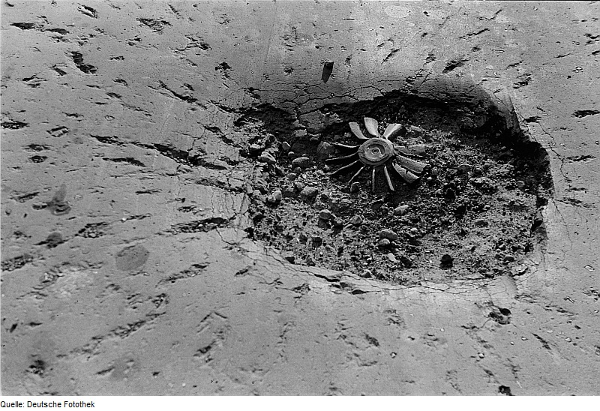
Наслідки дії осколкового боєприпасу (в даному випадку — осколкова авіаційна бомба)

Slide 6
Фугасні боєприпаси
Фугасний боєприпас (фр. Fougasse) —артилерійський снаряд основного призначення фугасної дії, при якому ціль уражається продуктами вибуху розривного заряду
Фугасний снаряд зазвичай застосовуються в сучасних артилерійських гарматах калібру понад 152 мм для руйнування міцних оборонних споруд, мінних, дротяних та інших загороджень, командних пунктів, вузлів зв'язку, які мають дерево- або деревокам'яне захисне покриття, кам'яних і цегляних будинків, перетворених противником на опорні пункти.

Slide 7
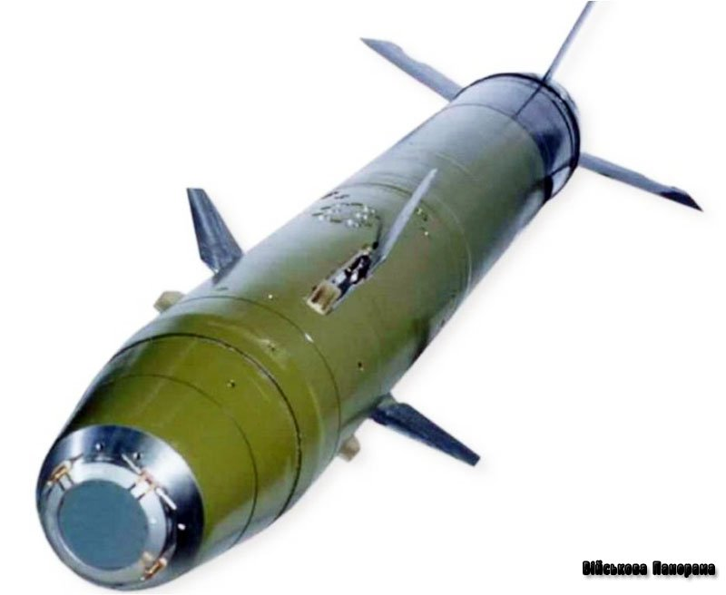
Фугасний снаряд російського виробництва “Кітолов-2”

Slide 8
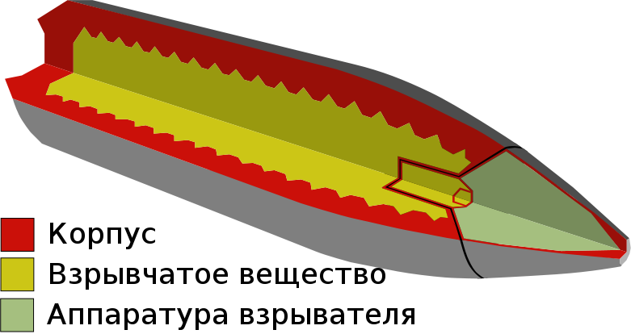
Дія фугасного снаряда характеризується обсягом воронки, що утворюється в ґрунті після вибуху, величинами надмірного тиску та імпульсу ударної хвилі. Наприклад, воронка після вибуху 203-мм фугасного снаряда має діаметр 5-7 м і глибину 2-3,5 мягом воронки, що утворюється в ґрунті після вибуху, величинами надмірного тиску та імпульсу ударної хвилі.

Slide 9
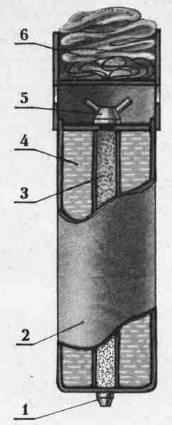
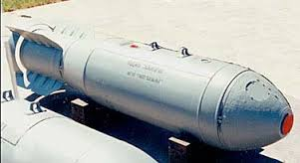
Боєприпаси об’ємного вибуху
Боєприпаси об'ємного вибуху — боєприпаси, принцип дії яких заснований на фізичному явищі — детонації, що виникає в сумішах пальних газів з повітрям.
Зривник
Корпус
Розривний заряд
Паливна суміш
Пристрій ініціювання паливної суміші
Гальмовий парашут
Типова схема боєприпасу об’ємного вибуху

Slide 10
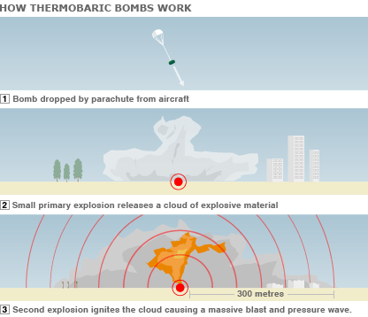
Принцип дії термобаричнного снаряду

Slide 11
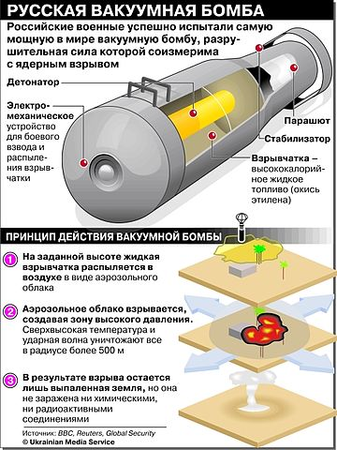

Slide 12
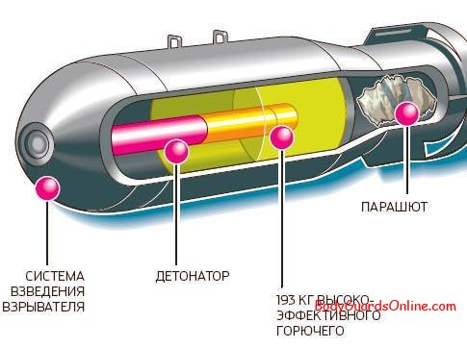

Slide 13
Запалювальна зброя
Запалювальна зброя — зброя, яка є комплексом засобів ураження, заснованих на використанні бойових можливостей запальних речовин та засоби їх бойового застосування.
Запалювальна зброя призначається для ураження особового складу, знищення та пошкодження озброєння і військової техніки, споруд та інших об'єктів, а також для створення пожеж в районах бойових дій.

Slide 14
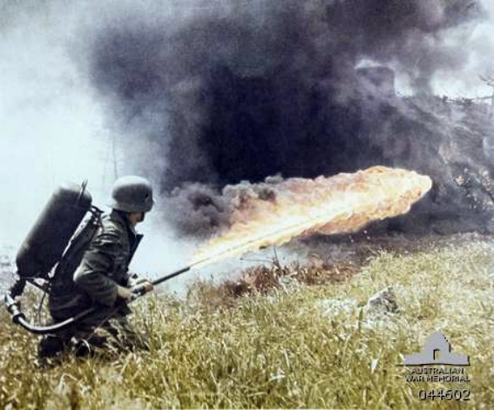
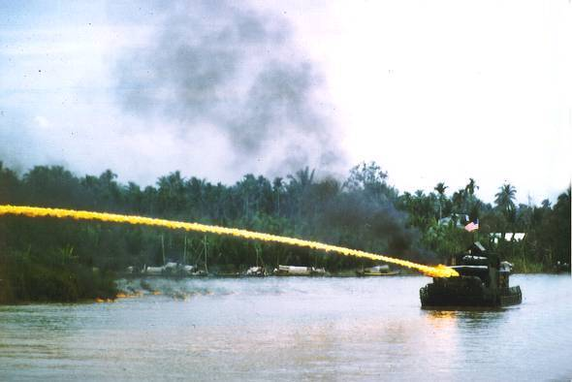
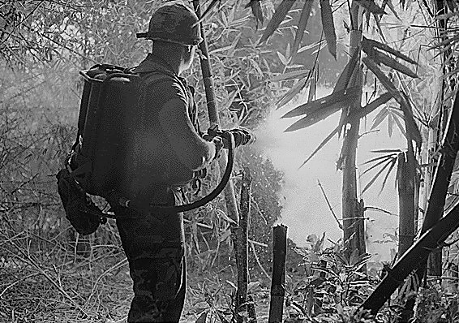
Німецький солдат з вогнеметом.Операція «Барбаросса»
Використання американцями вогнемета з борту катера у В'єтнамській війні
Вогнеметник американської 23-ої піхотної дивізії. В'єтнам

Slide 15
Характеристики та властивості сучасної запалювальної зброї
Основу сучасної запалювальної зброї становлять запальні речовини, якими споряджаються запальні боєприпаси і засоби вогнеметання.
Всі запальні речовини поділяються на три основні групи:
засновані на нафтопродуктах;
металізовані запальні суміші;
терміт і термітні складові.

Slide 16
Запальні суміші на основі нафтопродуктів (напалм)
До першої групи запальних речовин відносяться найбільш розповсюджені та легкі у виробництві суміші, що створюються на основі нафти та її похідних.
Запальні суміші на основі нафтопродуктів (напалм) можуть бути незагущені і загущені (в'язкі). Це наймасовіший різновид запальних сумішей опікових і підпалюючих дій. Незагущені запальні суміші готуються з бензину, дизельного палива абомастильних масел.

Slide 17
Напа́лм (англ. napalm — скорочення від англ. Naphthenic acid — нафтенові кислоти та англ. Palmitic acid — пальмітинова кислота) — загущений бензин, горючий продукт, який застосовується для запалювальних і вогнеметних сумішей. Використовується у запалювальних авіабомбах,ракетах,мінах тощо.
Напалм легко загоряється, горить відносно повільно (швидкість згоряння залежить від в'язкості), виділяючи густий їдкий чорний дим (температура полум'я 900–1100° C залежно від виду пального), добре прилипає до об'єктів, зокрема до вертикальних поверхонь.

Slide 18
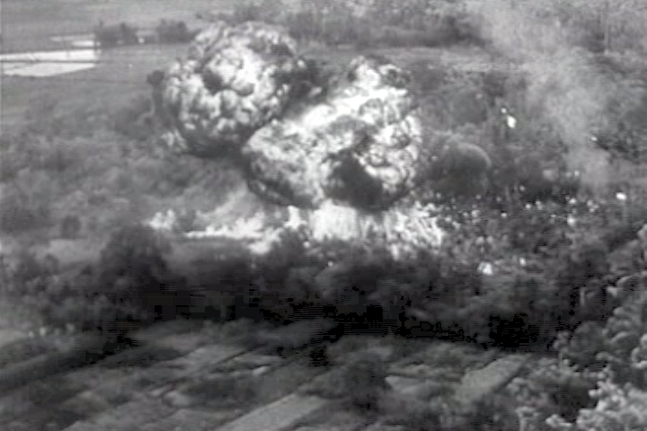
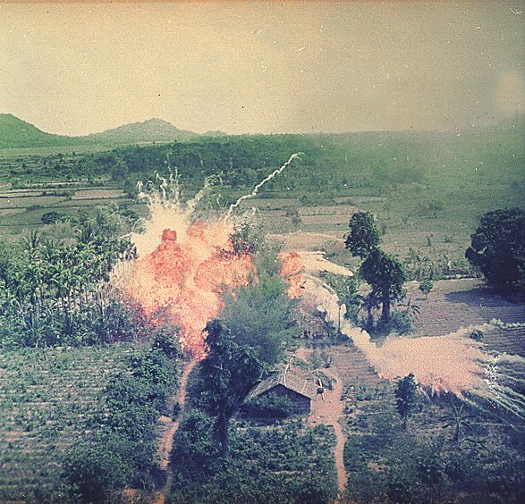
Застосування напалму під час бомбардування В'єтнаму французькою авіацією

Slide 19
Металізовані запальні суміші (пирогели)
До другої групи запальних речовин відносяться металізовані запальні суміші (пирогели), що створюються з нафтопродуктів з добавками порошкоподібного або у вигляді стружки магнію або алюмінію, окислювачів, рідкого асфальту і важких мастил. Введення до складу пирогелів горючих металів забезпечує підвищення температури горіння і надання цим сумішам властивостей пропалювати матеріал.

Slide 20
Терміти і термітні склади
Третя група запальних речовин складається з термітів та їх похідних. При горінні термітів і термітних складів теплова енергіявиділяється в результаті взаємодії оксидів одного металу з іншим металом. Найбільшого поширення набули залізоалюмінієві термітні склади, що містять окислювачі і компоненти, що зв'язують. Терміти і термітний склад при горінні утворюють рідкий розплавлений шлак з температурою близько 3000° С. Палаюча термітна маса здатна проплавлять елементи озброєння і військової техніки із сталі і різних сплавів.

Slide 21
Білий фосфор і пластифікований білий фосфор
Особливе місце займають запальні суміші на основі фосфору. Білий фосфор являє собою тверду отруйну віскоподібну речовину, яка спонтанно запалюється на повітрі і горить з виділенням великої кількості їдкого білого диму. Температура горіння фосфору 1200 ° С.
На повітрі білий фосфор легко окислюється. При цьому частина хімічної енергії перетворюється у світло. Тому білий фосфор у темряві світиться.
Білий фосфор — легкозаймиста речовина. Температура його займання 40 °C, а в дуже роздрібненому стані він самозаймається на повітрі навіть при звичайній температурі. Тому білий фосфор зберігають під водою.

Slide 22
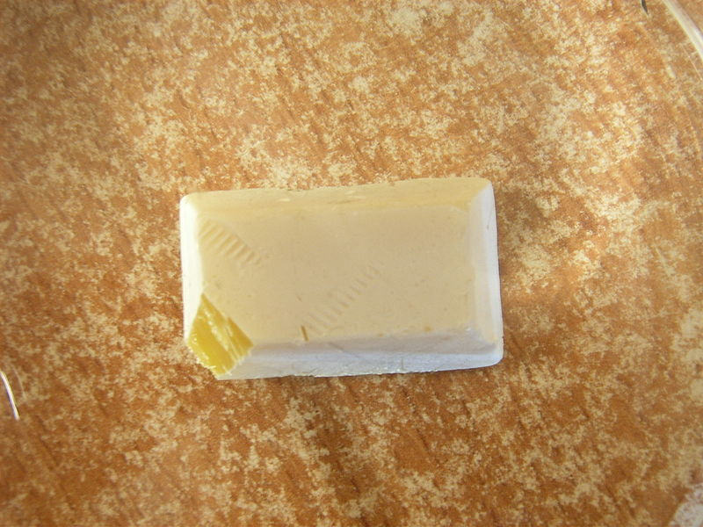
Білий фосфор з жовтим відтінком на зрізі під шаром води.
Білий фосфор — легкозаймиста речовина. Температура його займання 40 °C, а в дуже роздрібненому стані він самозаймається на повітрі навіть при звичайній температурі. Тому білий фосфор зберігають під водою.

Slide 23
Захист особового складу від уражаючої дії запалювальної зброї
Для захисту особового складу від уражаючої дії запалювальної зброї використовуються:
закриті фортифікаційні споруди (бліндажі, сховища та тощо);
танки, БМП, бронетранспортери, криті спеціальні і транспортні автомобілі;
засоби індивідуального захисту органів дихання та шкіри;
літнє і зимове обмундирування, кожушки, ватяні куртки, плащ-намети і плащ-накидки;
природні укриття: яри, канави, ями, підземні виробки, печери, кам'яні будівлі, паркани, навіси;
різні місцеві матеріали (дерев'яні щити, настили, мати із зелених гілок і трави).

Slide 24
Захист озброєння і військової техніки від уражаючої дії запалювальної зброї
Для захисту від запалювальної зброї озброєння і військової техніки використовуються:
окопи та укриття, обладнані перекриттями;
природні укриття (лісові масиви, балки, лощини);
брезенти, тенти і чохли;
покриття, виготовлені з місцевих матеріалів; табельні і місцеві засоби пожежегасіння.

Slide 25
Дякую за увагу!

